Slide 1
Laptop vs. PC: összehasonlítás:
By:
Kovács Alex

Slide 2
Laptop
Típusok, kategóriák:
Három féle módon készítünk besorolást: a felhasználás célja, a mérete, végül a kivitelezés típusa alapján.
Felhasználás célja szerint:
Munka: a munkára tervezett gépeknek naponta legalább 6-12 órás üzemet kell elviselniük. Ezekre a gépekre többnyire Windows XP Professional, Windows Vista Business, vagy Windows 7 Enterprise operációs rendszert telepítenek.
Szórakozás, multimédia:a multimédiás gépeket szórakozásra, játékok futtatására, kikapcsolódásra szánják a gyártók, nem intenzív használatra, vagy rendszeres mozgatásra.
Itt nincs külön gépház, mint a PC-nél

Slide 3
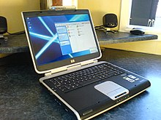
Előnye: Kis méret és súly, a kijelző, a mikrofonos hangszórók és a bemeneti eszközök (érintőpad, billentyűzet), az autonóm áram és a vezeték nélküli hálózatok elérhetősége.

Slide 4
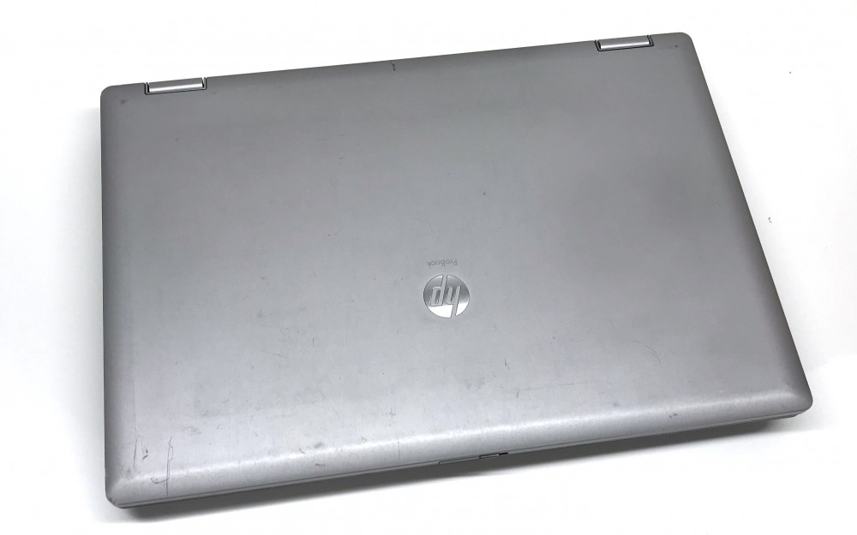
Hátránya
1.Nem megfelelő kopásállóság A laptop könnyen megrongálható: csepp, összetörni, folyékony italokat önteni. Az akkumulátor nem megfelelő használat eset A beépített hűtőrendszer nem tökéletes - miután port gyűjtött a szellőzőnyílásokon keresztül, a laptop túlmelegszik, és kiéghet. Az év során elhasználódik, így kapacitása csökken.
A képen látszik a kopás az oldalain!
2.Helyezzen be egy intelligens SSD meghajtót, és adjon hozzá RAM-ot - így tanácsos az informatikusnak, hogy gyorsítsa fel a laptopot. Az 3-4 éves működés után azonban felmerül a kérdés a processzor számára a videokártyával, amelyet szorosan be vannak ragasztva a mobil eszköz alaplapjába. Csak laptop cseréje - különben a teljesítmény nem javítható.

Slide 5
Személyi számítógépek (PC-k): előnyök
Megfizethető áron tervező. A számítógép könnyen illeszthető a felhasználó feladataihoz. A népszerű programok vagy játékok kiválasztásáig. A PC-k pótalkatrészei cserélhetők, tehát a modernizáció kérdése is eltűnik. Helyet kell megtakarítani az asztalon.
Könnyű használat. Az interneten való munka, játék vagy böngészés egy puha székben, egy nagy monitor előtt, közvetlen bizonyítéka a számítógép kényelmének. A számítógép sokkal funkcionálisabb multimédiás eszközök csatlakoztatása szempontjából. Por vagy túlmelegedés - ez a koncepció nem létezik, a PC port időben megtisztítva (évente vagy kétszer 1).
Itt külön monitor és gépház van!

Slide 6
PC hátrányok:
Bulkiness: Monitor, rendszer egység - meghibásodások esetén otthon szakértőt kell felhívnia. Ellenkező esetben problémák merülnek fel a csatlakozókkal, amikor újra csatlakoznak. Gondoskodnia kell a munkahelyről is - az asztalról, a karosszékről, az elektromos aljzat és a kábelcsatlakozás meglétéről az internethez való csatlakozáshoz.
A vezeték nélküli kommunikáció hiánya: Wi-Fi hálózathoz vagy 3 / 4G-hez való csatlakozáshoz meg kell vásárolnia a megfelelő berendezést. Általában a számítógép a felhasználót egy munkaállomáshoz köti.

Slide 7
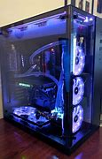
Van egy kis különbség
Laptop
PC(Personal Computer)
Plusz a monitor

Slide 8
Hűtés
Laptop
PC
A beépített hűtőrendszer nem tökéletes - miután port gyűjtött a szellőzőnyílásokon keresztül, a laptop túlmelegszik, és kiéghet.
a hűtés rajtunk múlik, ventilátorok száma, elhelyezése, ház típusa

Slide 9
Köszönöm a figyelmet! ☺

